Slide 1
«По местам боевой славы…» (посвящено 200-летию Отечественной войны 1812 г.)
Презентацию подготовила:
Учитель русского языка и литературы
ГБОУ СОШ № 547 г. Москвы
Трифонова Алёна Олеговна

Slide 2
Бородинское сражение 1812 года
Бородинское сражение
(во французской истории — сражение на Москве-реке, фр. Bataille de la Moskova) — крупнейшее сражение Отечественной войны 1812 года между русской и французской армиями. Состоялось 26 августа (7 сентября) 1812 года у села Бородино, в 125 км на запад от Москвы.

Slide 3
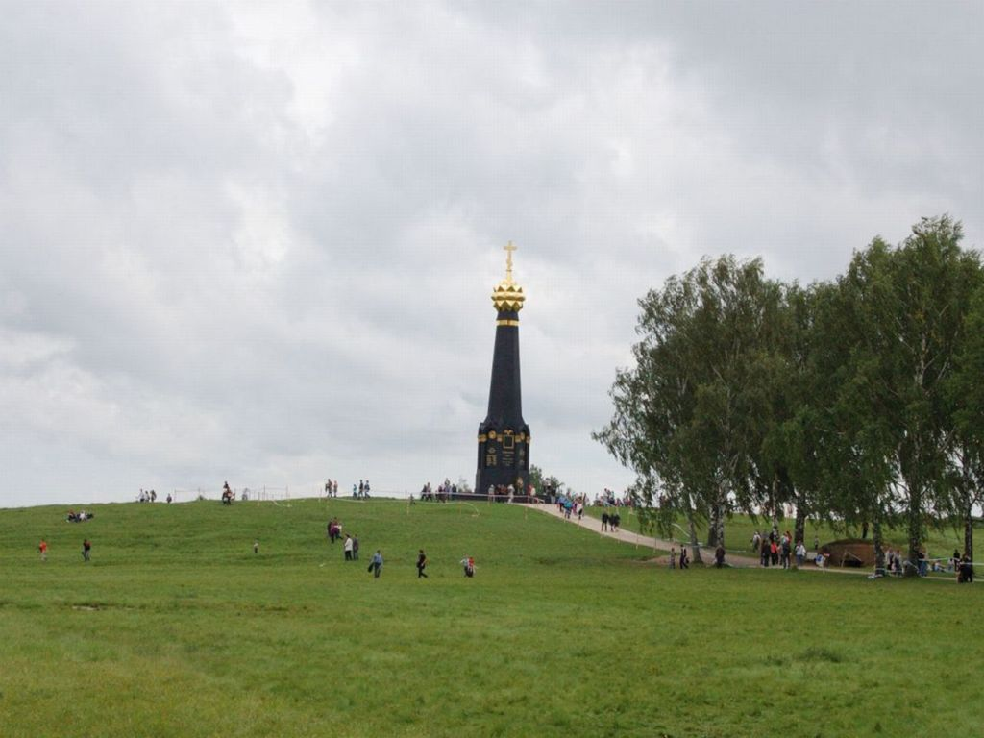
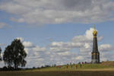
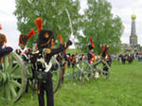
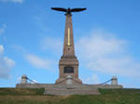
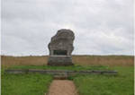
Бородинское поле сегодня…

Slide 4
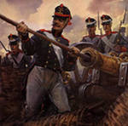
В ночь на 12 июня 1812 года войска Наполеона численностью 670 тысяч человек вторглись в пределы России.

Slide 5
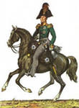
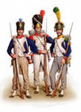
Численность войск
Франция
670 тыс.
Россия
590 тыс.

Slide 6
Планы Наполеона
«Мое предприятие принадлежит к числу тех, решение которых дается терпением. Торжество будет уделом более терпеливого. Я открою кампанию переходом через Неман. Закончу я ее в Смоленске и Минске. Там я остановлюсь. Я укреплю эти два города и займусь в Вильне, где будет моя главная квартира в течение ближайшей зимы, организацией Литвы, которая жаждет сбросить с себя русское иго. И мы увидим, кто из нас двух устанет первый: я от того, что буду содержать свою армию насчет России, или Александр от того, что ему придется кормить мою армию насчет своей страны. И, может быть, я сам уеду на самые суровые месяцы зимы в Париж»

Slide 7
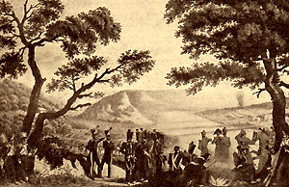
Переход через Неман 12 июня 1812 г. (Богетти).

Slide 8
Кутузов Михаил Илларионович
«Показывая собою личный пример храбрости и неустрашимости, он, преодолел под сильным огнем неприятеля все встреченные им трудности; перескочил чрез палисад, предупредил стремление турок, быстро взлетел на вал крепости, овладел бастионом и многими батареями… Генерал Кутузов шёл у меня на левом крыле; но был правою моей рукою».
(А.В.Суворов о М.И.Кутузове)

Slide 9
Отступление русской армии
Российское командование задолго до начала войны предвидело возможность длительного организованного отступления с тем, чтобы избежать риска потери армии в решительном сражении.

Slide 10
Александр I
В мае 1811 года император Александр I разъяснил свое отношение к предстоящей схватке послу Франции в России Арману Коленкуру:
«Если император Наполеон начнёт против меня войну, то возможно и даже вероятно, что он нас побьёт, если мы примем сражение, но это ещё не даст ему мира. … За нас — необъятное пространство, и мы сохраним хорошо организованную армию. … Если жребий оружия решит дело против меня, то я скорее отступлю на Камчатку, чем уступлю свои губернии и подпишу в своей столице договоры, которые являются только передышкой. Француз храбр, но долгие лишения и плохой климат утомляют и обескураживают его. За нас будут воевать наш климат и наша зима»

Slide 11
Начало сражения
Французы, ободрённые занятием села Бородина, бросились вслед за егерями и почти вместе с ними перешли по мосту, но гвардейские егери, подкреплённые полками, пришедшими с полковниками Вуичем и Карпенковым… истребили совершенно 106-й неприятельский полк, перешедший на наш берег.
(Из донесения главнокомандующего русской армией генерала Кутузова)
В 5:30 утра 26 августа (7 сентября) 1812 года более 100 французских орудий начали артиллерийский обстрел позиций левого фланга.

Slide 12
Бой за Шевардинский редут
Карта – схема Бородинского сражения
Атака маршала Нея при Бородине. Гравюра по картине Ланглуа

Slide 13
Бой за Утицкий курган
Николай Алексеевич Тучков (1765—1812 гг.) — генерал-лейтенант российской армии, командир пехотного корпуса.

Slide 14
Бой за Утицкий курган
Цель передвижения войск и их «расположение скрытно» в районе деревни Утицы, как позже сооб­щил очевидец происходившего Щербинин А.А., Ку­тузов точно определил накануне: «Когда неприятель… употребит в дело последние резервы свои на левый фланг Багратиона, то я пущу ему скрытое войско во фланг и тыл».
Памятник павловским гренадерам на Утицком кургане, архитектор Верещагин А.П.

Slide 15
Рейд казаков Платова и Уварова
Фёдор Петрович Уваров (1773—1824) — боевой генерал, сперва служил в конно-гвардейском полку, а затем переведён в Смоленский драгунский полк.
Матвей Иванович Платов (1751—1818) — русский военный, граф (1812), генерал от кавалерии (1809), казак.

Slide 16
Рейд казаков Платова и Уварова
Рейд Уварова и Платова задержал на 2 часа решающую атаку противника, что позволило перегруппировать русские войска. Именно из-за этого рейда Наполеон не решился отправить в бой свою гвардию.
Атака 1-го кавалерийского корпуса генерала Уваровапри Бородине

Slide 17
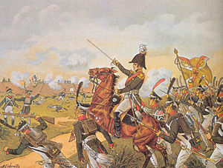
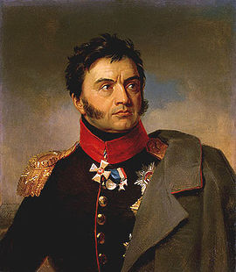
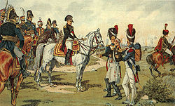
Батарея Раевского
Николай Николаевич Раевский (1771—1829) — русский полководец, герой Отечественной войны 1812 года, генерал от кавалерии (1813). За тридцать лет безупречной службы участвовал во многих крупнейших сражениях эпохи. После подвига под Салтановкой стал одним из популярнейших генералов русской армии.
Борьба за батарею Раевского явилась одним из ключевых эпизодов Бородинского сражения.

Slide 18
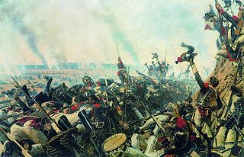
Завершение битвы
«Император много раз повторял, что он не может понять, каким образом редуты и позиции, которые были захвачены с такой отвагой и которые мы так упорно защищали, дали нам лишь небольшое число пленных. Он много раз спрашивал у офицеров, прибывших с донесениями, где пленные, которых должны были взять. Он посылал даже в соответствующие пункты удостовериться, не были ли взяты ещё другие пленные. Эти успехи без пленных, без трофеев не удовлетворяли его… Неприятель унёс подавляющее большинство своих раненых, и нам достались только те пленные, о которых я уже говорил, 12 орудий редута… и три или четыре других, взятых при первых атаках».
(генерал Арман Коленкур)

Slide 19
Напрасно ждал Наполеон, Последним счастьем упоенный, Москвы коленопреклоненной С ключами старого Кремля: Нет, не пошла Москва моя К нему с повинной головою. Не праздник, не приемный дар, Она готовила пожар Нетерпеливому герою. А.С. Пушкин

Slide 20
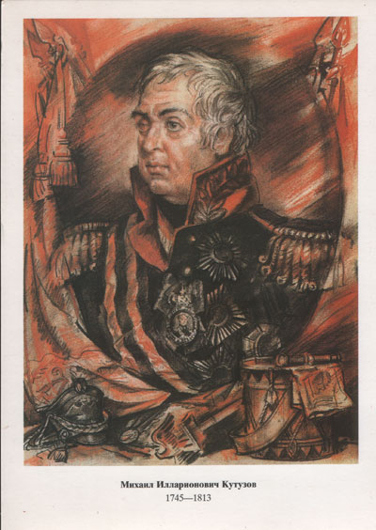
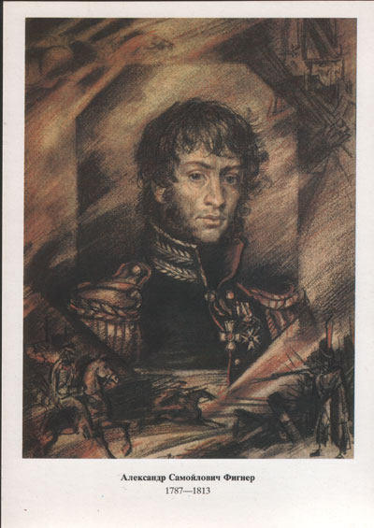
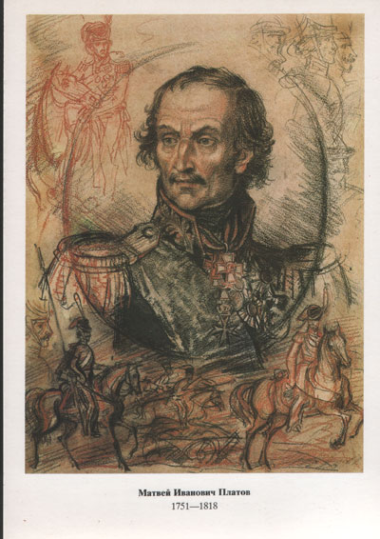
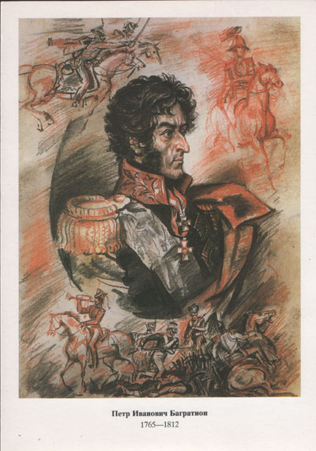
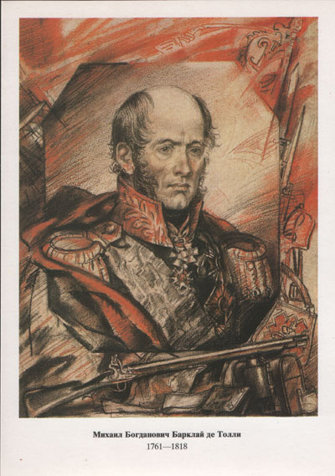
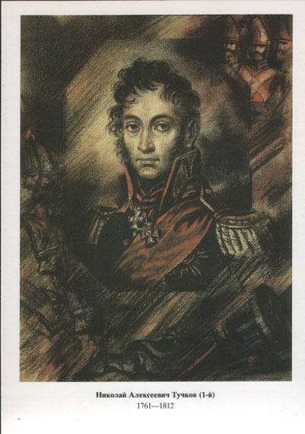
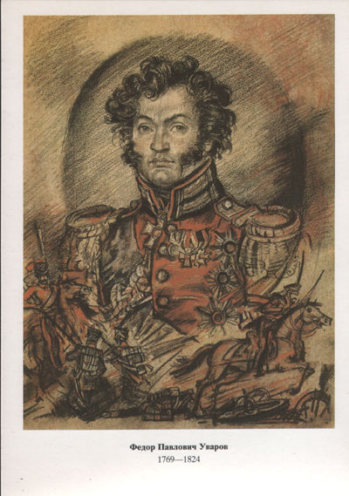
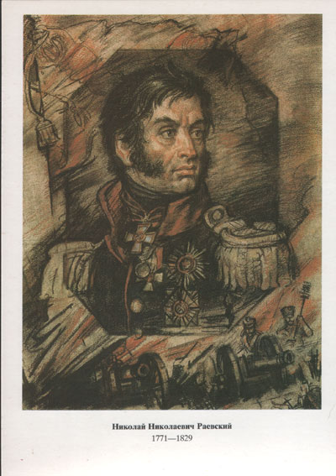
Герои Отечественной войны 1812 г.

Slide 21
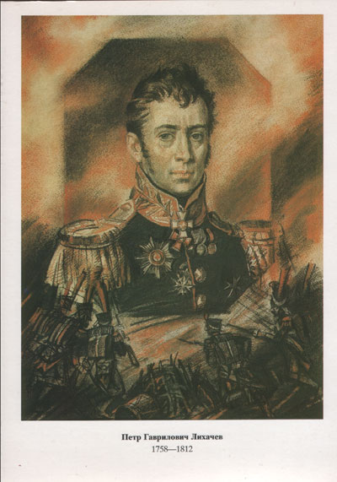
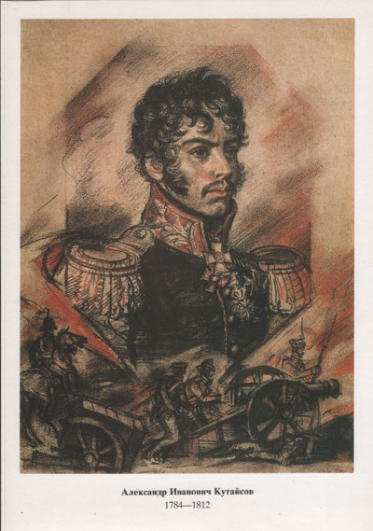
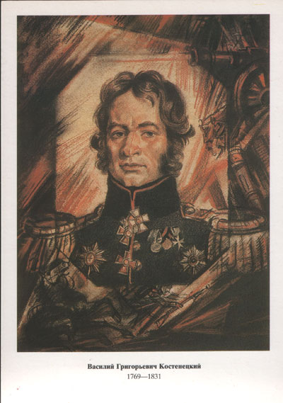
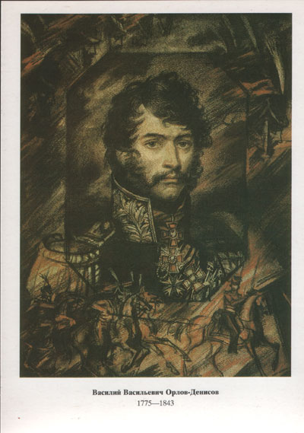
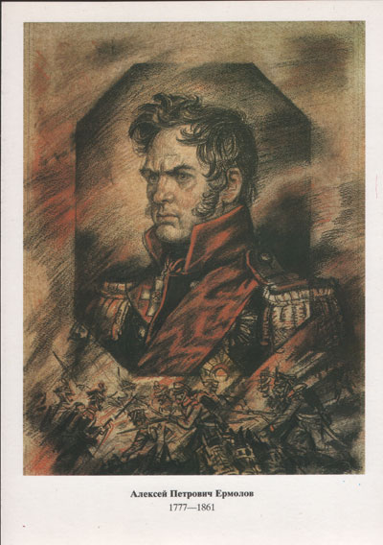
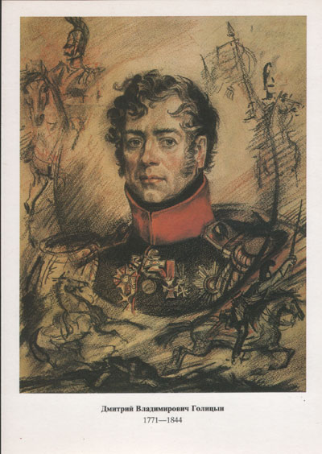
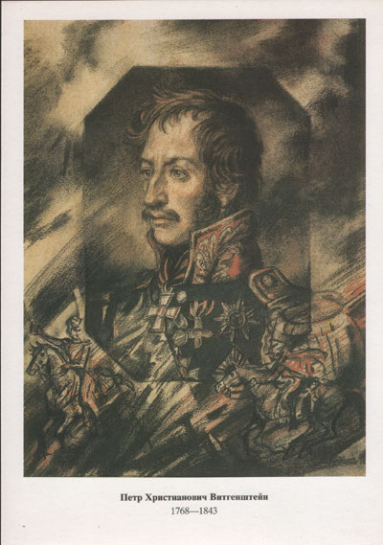
Герои Отечественной войны 1812 г.

Slide 22
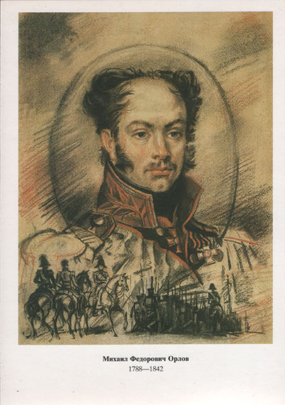
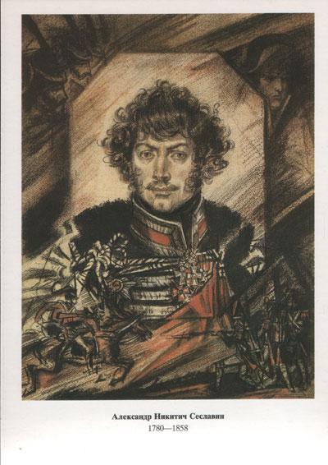
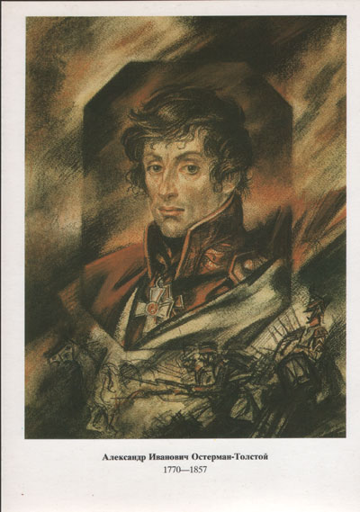
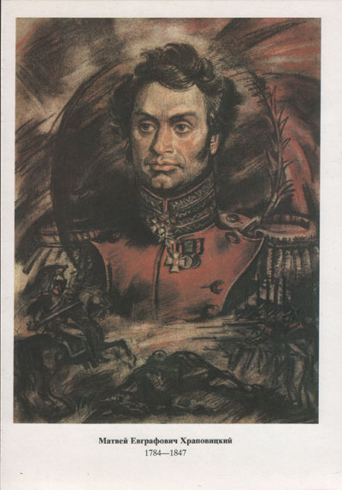
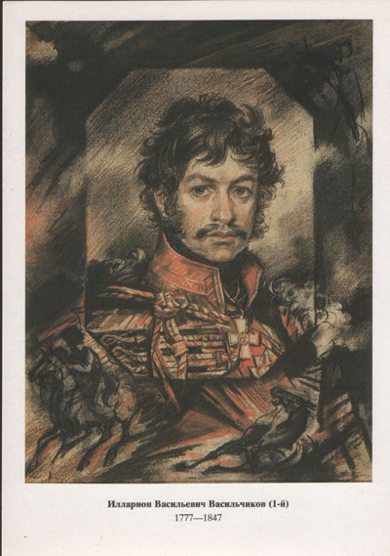
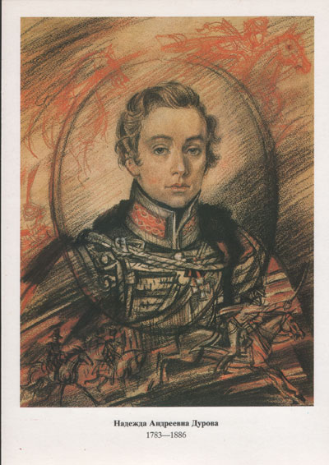
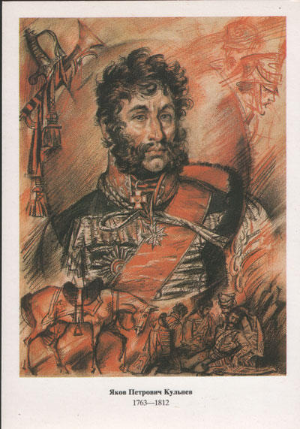
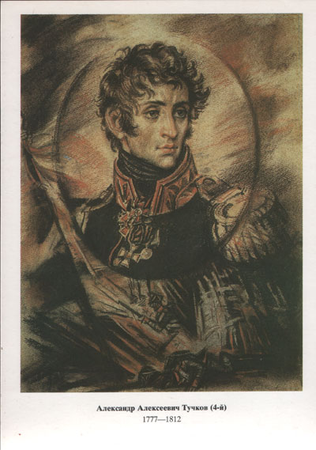
Герои Отечественной войны 1812 г.

Slide 23
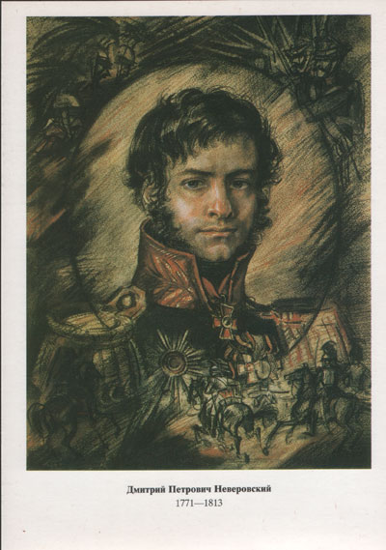
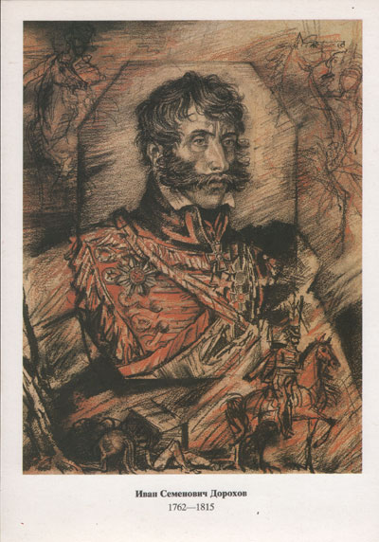
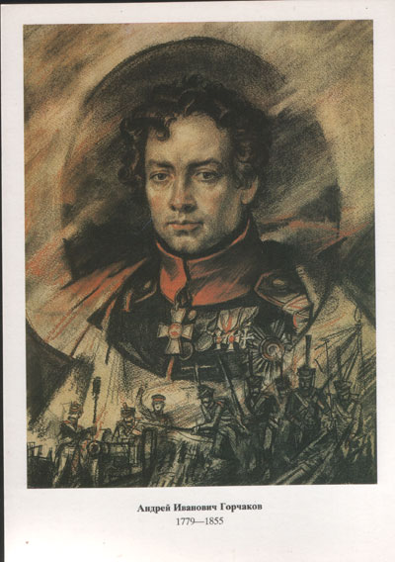
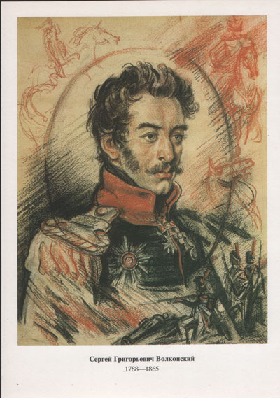
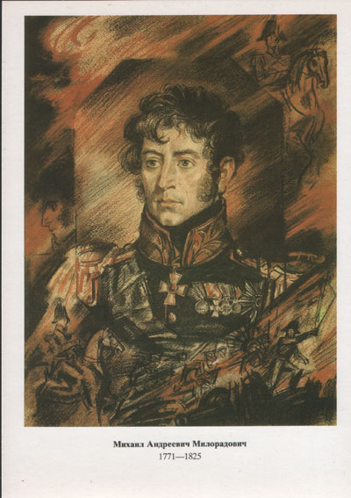
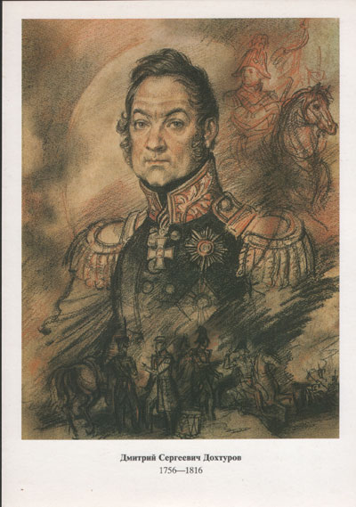
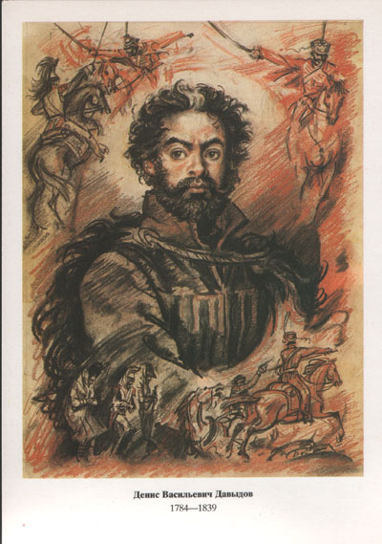
Герои Отечественной войны 1812 г.

Slide 24
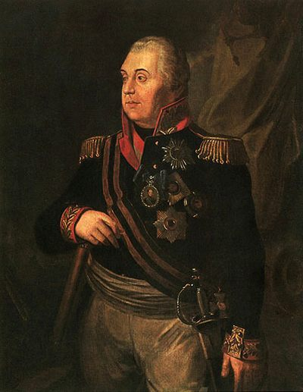
Итог Бородинского сражения
Бородинское сражение является одним из самых кровопролитных сражений XIX века и наиболее кровопролитным изо всех, бывших до него.
Кутузов в своей реляции императору Александру I писал:
«Баталия 26 числа бывшая, была самая кровопролитнейшая из всех тех, которые в новейших временах известны. Место баталии нами одержано совершенно, и неприятель ретировался тогда в ту позицию, в которой пришёл нас атаковать».

Slide 25
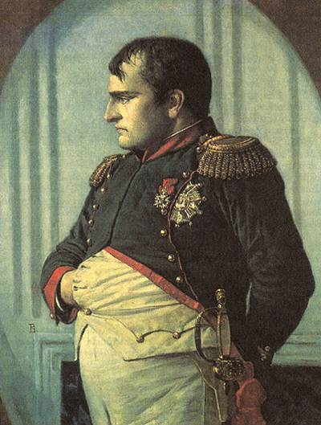
Итог Бородинского сражения
«Из всех моих сражений самое ужасное то, что я дал под Москвой. Французы показали себя в нем достойными одержать победу, а русские – называться непобедимыми».
(Наполеон)

Slide 26
Да, были люди в наше время, Могучее, лихое племя: Богатыри - не вы. Плохая им досталась доля: Немногие вернулись с поля. Когда б на то не божья воля, Не отдали б Москвы! (М.Ю.Лермонтов «Бородино»)

